Slide 1
MATEMÁTICAS DISCRETAS
CURSO DE

Slide 2
LOGICA
PARTE 1

Slide 3

Introducción a la lógica
Coherente
Estructurado
Tiene sentido
Estudio del razonamiento
Lógica proposicional, simbólica o matemática
PROPOSICIONES O AFIRMACIONES

Slide 4

Proposiciones o afirmaciones
El día esta soleado
Verdadero
México esta en Europa
3+3=7
Enunciado
Bogotá es la capital de Colombia
Falso
Comprame una hamburguesa
2+3=5
Te deseo lo mejor
¿Cuantos años tienes?
RELACIÓN
Pablo es ingeniero
Los ingenieros son aburridos
PABLO ES ABURRIDO

Slide 5




Proposiciones simples

Slide 6









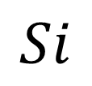
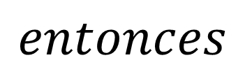
Proposiciones compuestas
Conectores Lógicos

Slide 7


Conectores lógicos
Conector lógico | Símbolo | Nombre
y |  | Conjunción
o |  | Disyunción debíl
o…o |  | Disyunción fuerte
Si… entonces.. |  | Implicación
Si y solo si |  | Equivalencia
No es verdad |  | Negación

Slide 8







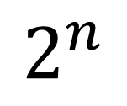
Valor de verdad
V
F
V
F
V | V | V
V | V | F
V | F | V
V | F | F
F | V | V
F | V | F
F | F | V
F | F | F
V | V
V | F
F | V
F | F

Slide 9




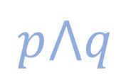
TABLAS DE VERDAD
Conjunción
V | V | V
V | F | F
F | V | F
F | F | F

Slide 10

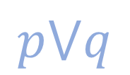
Disyunción débil
V | V | V
V | F | V
F | V | V
F | F | F

Slide 11
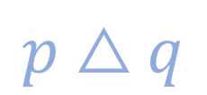
Disyunción fuerte
o
V | V | F
V | F | V
F | V | V
F | F | F

Slide 12


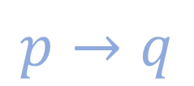
Condicional
Si
Entonces
Hace frío
Antecedente
Consecuente
V | V | V
V | F | F
F | V | V
F | F | V

Slide 13
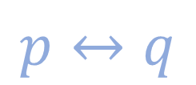
Bicondicional
Si y solo si
Hace frío
V | V | V
V | F | F
F | V | F
F | F | V

Slide 14
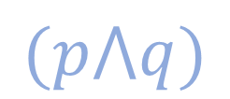
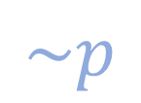
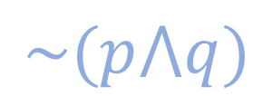


Negación
Esta lloviendo
Esta lloviendo y hace frio
No esta lloviendo
No es verdad que Esta lloviendo y hace frio
V | F
F | V

Slide 15









Tablas de verdad
Tautología
Contradicción
Contingencia
V | V | V
V | F | V
F | V | V
F | F | V
V | V | F
V | F | F
F | V | F
F | F | F
V | V | V
V | F | F
F | V | V
F | F | F

Slide 16


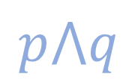
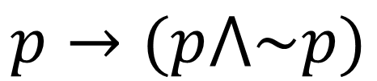

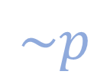
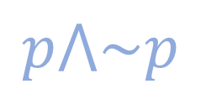
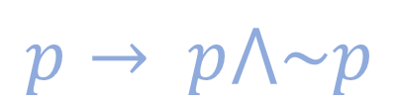


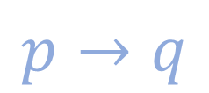
Construcción tabla de verdad
V | V | V
V | F | F
F | V | F
F | F | F
V
F
F
V
F
F
F
V
V | V | V
V | F | F
F | V | V
F | F | V
Contingencia

Slide 17
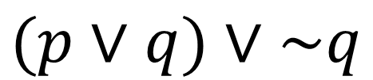
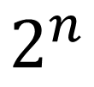


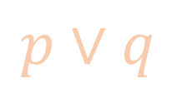
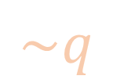
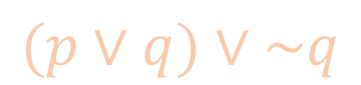


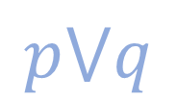
V | V
V | F
F | V
F | F
V
V
V
F
F
V
F
V
V
V
V
V
Tautología
V | V | V
V | F | V
F | V | V
F | F | F

Slide 18
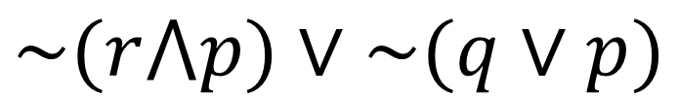
Ejemplo

Slide 19
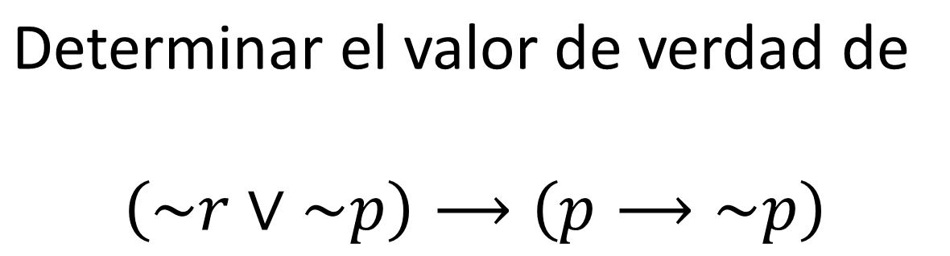
Ejemplo

Slide 20
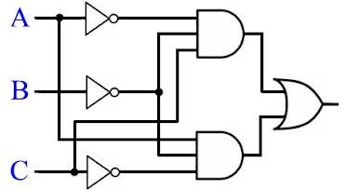
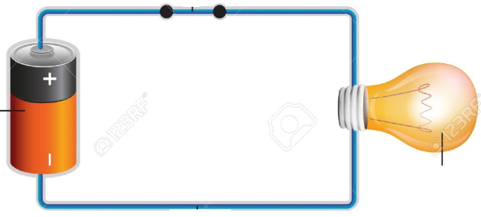
Circuitos lógicos
Interruptor
Generador
Bombillo

Slide 21





Lógica y circuitos eléctricos
1
V
1
F
0
0

Slide 22



Lógica y circuitos
Circuito en serie
1
1
1
Conjunción
1
0
0
1 | 1 | 1
1 | 0 | 0
0 | 1 | 0
0 | 0 | 0
0
0
1
0
0
0

Slide 23


Circuito en paralelo
1
1
Lógica y circuitos
1
1
1
Disyunción
0
1 | 1 | 1
1 | 0 | 1
0 | 1 | 1
0 | 0 | 0
0
1
1
0
0
0

Slide 24

Lógica y circuitos
Conjunción
Disyunción
p
p
q
q
Negación

Slide 25




Ejemplo
Representar

Slide 26
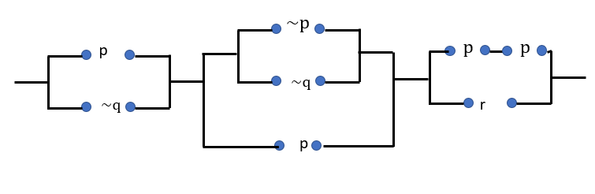

Slide 27
TEORIA DE CONJUNTOS
PARTE 1

Slide 28








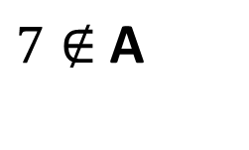
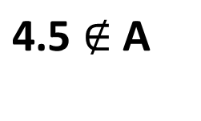


Introducción a los conjuntos
Grupo de objetos o elementos
Números pares
Vocales
Relación de pertenencia

Slide 29





Determinación de un conjunto y cardinalidad
Por extensión
Por compresión
Finitos
Infinitos
cardinalidad

Slide 30







Subconjuntos

Slide 31









Conjuntos especiales
Conjunto nulo
Conjunto unitario
Conjunto Universal

Slide 32




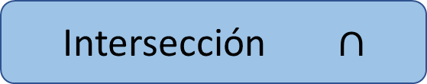




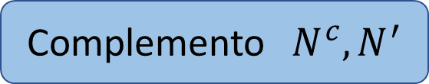


Operaciones entre conjuntos
Resta -

Slide 33




Representación gráfica de conjuntos
3
2
11
5
6
7
8
1
4
9
10

Slide 34




Unión
3
2
11
5
6
7
8
1
4
9
10

Slide 35

Intersección
3
2
11
5
6
7
8
1
4
9
10

Slide 36








Resta
11
11
3
3
5
6
2
5
6
2
7
8
7
8
1
9
10
4
1
9
10
4

Slide 37




Complemento
11
11
3
3
5
6
2
5
6
2
7
8
7
8
1
9
10
4
1
9
10
4

Slide 38



Algunas propiedades

Slide 39
TEORÍA DE GRÁFICAS
PARTE 3

Slide 40

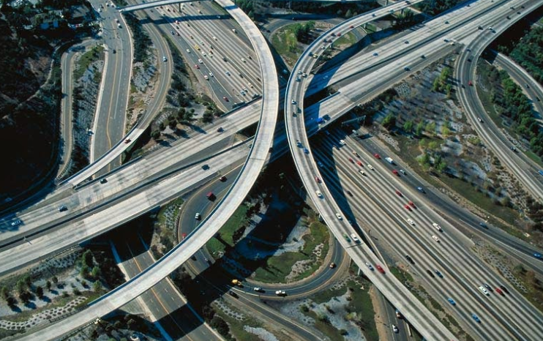

Grafos
Módelos matemáticos que sirven para representar las relaciones entre objetos de un conjunto

Slide 41

Vertices, V
e
v
w
Grafo
Aristas, E
b
d
a
c
g
f
e

Slide 42
Tipos de grafos
Simple
Multigrafo
Pseudografo
a
b
a
b
a
b
c
c
c
d
d
d
Ponderado
Grafo Dirigido
Multigrafo Dirigido
4
a
5
a
b
a
b
b
c
c
c
10
3
d
d
d

Slide 43








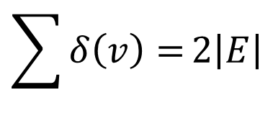









Grado
Grado de un vértice
2
a
b
c
d
2
2
4
4
4
2

Slide 44
Caminos, cadenas y ciclos
Cadena
Camino
Ciclo
a
b
a
b
a
b
c
c
c
d
e
d
e
d
e
No
Cadena Cerrada
Conexo
a
a
b
b
c
c
d
e
d
e

Slide 45
Caminos Eulerianos y ciclos eulerianos
a
f
c
b
d
e
4
3
a
f
Vf
No más de dos vértices con grado impar
Camino
c
4
b
2
3
d
e
4
Vi
4
4
a
f
2
2
Todos los vértices con grado par
c
b
g
Ciclo
4
d
e
Vi=Vf
4
4

Slide 46







Caminos y ciclos hamiltoniano
a
f
c
b
d
e
4
3
a
f
Vf
Camino
c
4
b
2
3
d
e
4
Vi
4
4
a
f
2
2
c
b
g
Ciclo
4
d
e
Vi=Vf
4
4

Slide 47
Ejemplos de grafos no hamiltonianos
a
a
b
d
e
c
c
Camino Hamiltoniano
No hay ciclo hamiltoniano
No es un grafo hamiltoniano
d
f
a
b
e

Slide 48












Matriz de Adyacencia
a
b
4
 | a | b | c | d | Grado
a
b
c
d
3
0
3
4
3
0
3
3
c
d
0
0
3
 | a | b | c | d | Grado
a | 1 | 0 | 1 | 1 | 3
b | 0 | 2 | 0 | 1 | 3
c | 1 | 0 | 1 | 2 | 4
d | 1 | 1 | 2 | 0 | 4
a
b
c
d

Slide 49
















Matriz de Incidencia
e2
a
b
e1
e
e4
e5
e3
c
d
e6
 | e1 | e2 | e3 | e4 | e5 | e6
a
b
c
d
e
0
0
0
0
1
1
0
0
1
1
1
0
1
0
0

Slide 50
Matriz de Incidencia
 | e1 | e2 | e3 | e4 | e5 | e6
a | 1 | 0 | 1 | 0 | 0 | 0
b | 1 | 1 | 1 | 1 | 0 | 0
c | 0 | 0 | 0 | 0 | 1 | 0
d | 0 | 1 | 0 | 0 | 1 | 1
e | 0 | 0 | 0 | 1 | 0 | 1
e3
e1
b
a
c
e2
e4
e5
e
d
e6

Slide 51
Ejercicio matriz de adyacencia e incidencia

Slide 52
ARBOLES
PARTE 4

Slide 53
Introducción a los arboles
Mexico
Colombia
Colombia
Colombia
España
Francia
Francia
M
C
C
C
E
F
F

Slide 54
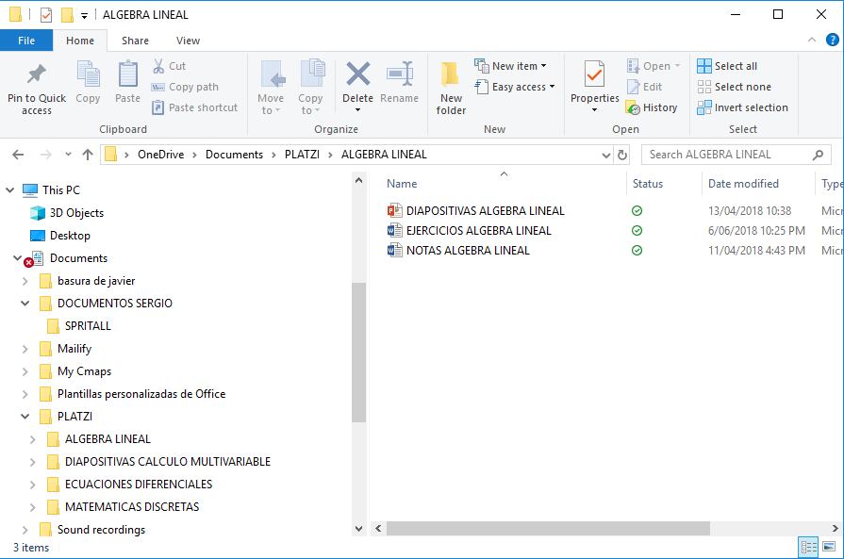
Presidente
Vicepresidente
Académico
Vicepresidente
Administrativo
Docente Cátedra
Personal
Docente Plante
Equipo
Documentos
Descargas
Trabajos
Archivos
Fotos

Slide 55
Tipos de arboles
Libres
Raíz
c
e
c
a
f
a
d
b
e
b
h
g
d
g
f
h
Expansión
Binarios
a
2
4
f
c
e
c
1
2
b
a
b
1
d
h
d
g
h
4
g

Slide 56
Determina el nivel y la altura del siguiente árbol considerando como raíz el vértice d
c
e
a
f
d
b
h
g

Slide 57
Subarboles, vertices terminales e internos
c
Ancestro
Nivel 0
c
Padre
a
Nivel 1
b
e
a
Hijos
b
c
Nivel 2
d
g
f
h
Sub arbol raiz b
Sub arbol raiz e
Nivel 3
j
e
b
Nivel 4
i
k
f
d
g
j
Vertices terminales
Vertices Internos
d,g,I,k,h
b,e,f,j,a
i
k

Slide 58




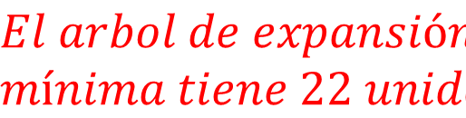
Árbol de expansión mínimo
6
5
c
d
e
7
3
i
4
2
a
2
g
g
2
5
6
g
3
3
4
b
h
f
3
f
d
3
3
3
2
b
e
h
2
2
a
i
3
c

Slide 59
Arbol binario
Binario
Binario completo
Binario lleno
Padre, raíz
a
a
c
Hijo izq
Hijo Der
b
c
b
c
b
c
Padre, raíz
d
g
d
g
d
e
f
e
f
g
e
f
g
Hijo izq
Hijo Der
g
h
i
Degenerado
h
i
c
b
d
a

Slide 60
Árbol binario, estructura recursiva
Raiz
a
a
Subarbol izquierdo
Subarbol derecho
b
c
b
c
d
g
e
f
g
d
g
f
g
e
h
i
h
i
Raiz
c
Sub arbol izq
Sub arbol der
f
g

Slide 61
Recorrido arboles
a
b
f
Pre Orden
c
g
Entre orden
d
Post orden
e
h
l
m

Slide 62
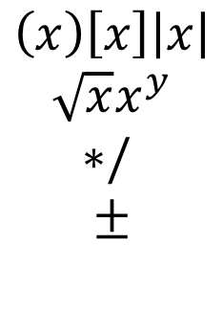
Expresiones aritméticas
Los vértices terminales son operandos (números)
/
Los vértices internos son operadores
+
-
La raíz siempre debe ser un operador
Prioridad de operadores
a
b
c
d
Pre fijo
Entre fijo
Pos fijo
Raiz
Izquierda
Derecha
Izquierda
Raiz
Derecha
Izquierda
Derecha
Raiz

Slide 63
ALGORITMOS
PARTE 5

Slide 64


















Inicio
Algoritmo de prim
Selecciona un vertice
Selecciona la arista de menor peso conectada al vertice seleccionado
6
En cada iteración selecciona la arista de menor peso relacionados con los vertices conectados
8
1
El algoritmo finaliza cuando todos los vertices estan conectados con n-1 aristas
6
5
Fin

Slide 65









Inicio
Algoritmo de flujo máximo
Direccionar flujos e iniciar en ceros
Obtener trayectorias buscando siempre el mayor flujo
1
9
Escoger el menor flujo de la trayectoria
6
4
7
5
Actualizar el gráfico con las capacidades mínimas
4
2
7
Buscar nueva trayectoria en aumento y repetir hasta que no existan más
Fin

Slide 66











Inicio
Asignar para cada nodo no visitado infinito
Algoritmo de Dijkstra
Mantener un registro de los nodos visitados
2
6
Calcular distancias a cada nuevo nodo sumando la distancia anterior
11
4
Si la distancia nueva calculada es menor que la anterior, reemplazarla, sino ignorarlo
8
7
El algoritmo finaliza cuando se llega al nodo final
Fin

Slide 67

















Algoritmo de Kruskal
Inicio
Selecciona arista menor
6
En cada iteración agregue la arista de menor longitud del conjunto de arcos disponibles
8
1
El algoritmo finaliza cuando todos los vertices estan conectados con n-1 arcos
6
5
Inicio

Slide 68







Inicio
Algoritmo de Fleury
Verificar Grado de mi gráfico
Realizar un circuito cerrado
En cada iteración construye un nuevo camino cerrado visitando aristas incidetes que no han sido visitados
Reemplaza cada nuevo circuito en el inicial hasta visitor todas las aristas
Inicio

